Slide 1
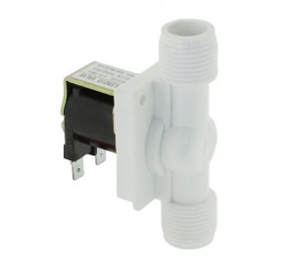
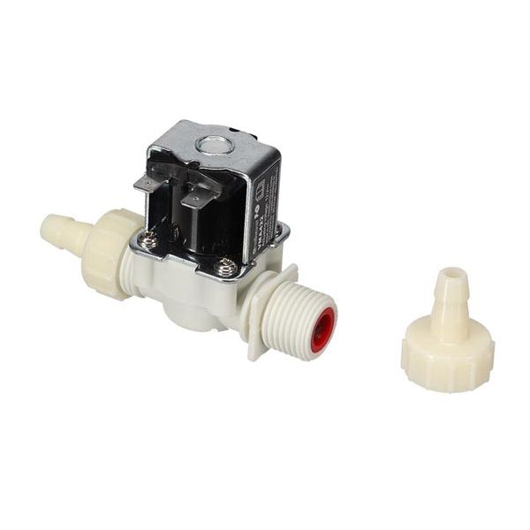
Comparatif | Electrovanne 12 Vcc droite EV12V Code article : 01499 | Electrovanne 12 Vcc WPM422 Code article : 01490 | Choix
PRIX | 9,67 € HT 11,60 € TTC | 9,50 € HT 11,40 € TTC | WPM422
ALIMENTATION | 12 VCC | 12 VCC | Similaire
TEMPERATURE DE SERVICE | 1°C à 75°C | 1°C à 60°C | EV12V
PRESSION | 0.02 Mpa à 0.8 Mpa | 0.02 Mpa à 0.8 Mpa | Similaire
DIMENSIONS | 85x60x45 | 116x58x36 | EV12V

